Slide 1
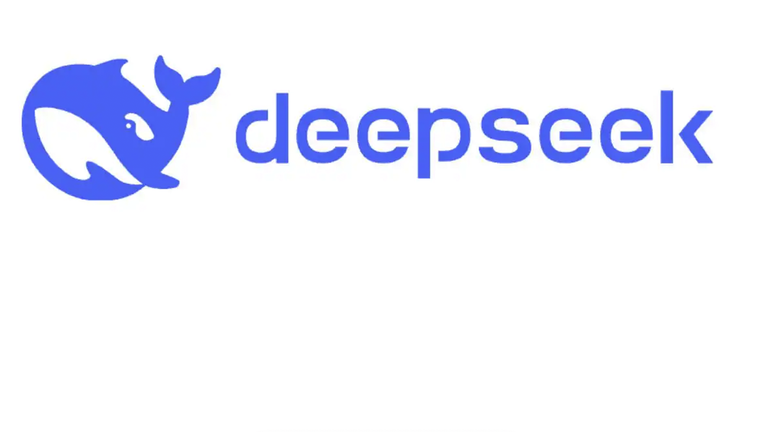

Day3: DeepGEMM
核心原理
ZOMI

Slide 2
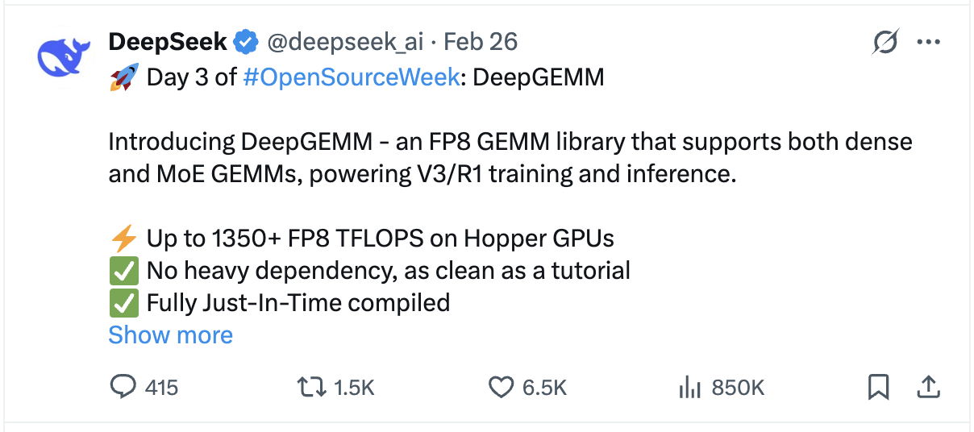

Slide 3
DeepSeek 开源 DeepGEMM
2月24日，DeepSeek 启动“开源周”，第三个开源的代码库为 DeepGEMM，并向CUTLASS团队致敬。DeepGEMM 是一个支持 FP8 精度的高性能 GEMM（通用矩阵乘法）库，适用于矩阵和 MoE（Mixture of Experts，专家混合模型）计算。DeepGEMM 具有细粒度缩放功能，采用 CUDA 编写，使用轻量级即时 JIT 模块在运行时编译所有内核。
Github 开源地址： https://github.com/deepseek-ai/DeepGEMM
本 PPT 开源：https://github.com/chenzomi12/AIInfra/

Slide 4
DeepSeek 开源 DeepEP
FP8优化：
采用 FP8 低精度计算，提升计算效率和内存利用率。在 NVIDIA Hopper 架构最高计算性能可达 1350+ TFLOPS（每秒1350万亿次浮点运算）。
即时编译 JIT ：
采用轻量级即时编译技术，运行时动态生成优化代码，无需预编译，适应不同硬件和矩阵形状。
内存带宽优化：
利用 Hopper 架构的 Tensor Memory Accelerator（TMA）特性，显著提升数据传输效率。
支持多种矩阵布局：
支持标准矩阵乘法以及 MoE 两种特殊排列（连续布局和掩码布局），适用于训练、批量推理和实时推理。

Slide 5

视频目录大纲（上）
NV Hopper 架构特性：TMA 与 Wrap Group
计算模式： 核心计算 & dense & Grouped & masked
DeepSeek FP8：量化原理与分级量化
DeepGEMM 之前是怎么用的？

Slide 6
视频目录大纲（下）
DeepGEMM 计算模式回顾
DeepGEMM：项目基本介绍
DeepGEMM：核心代码理解
DeepGEMM：代码注释与走读
思考与小结

Slide 7
01
NV Hopper
TMA & WG

Slide 8
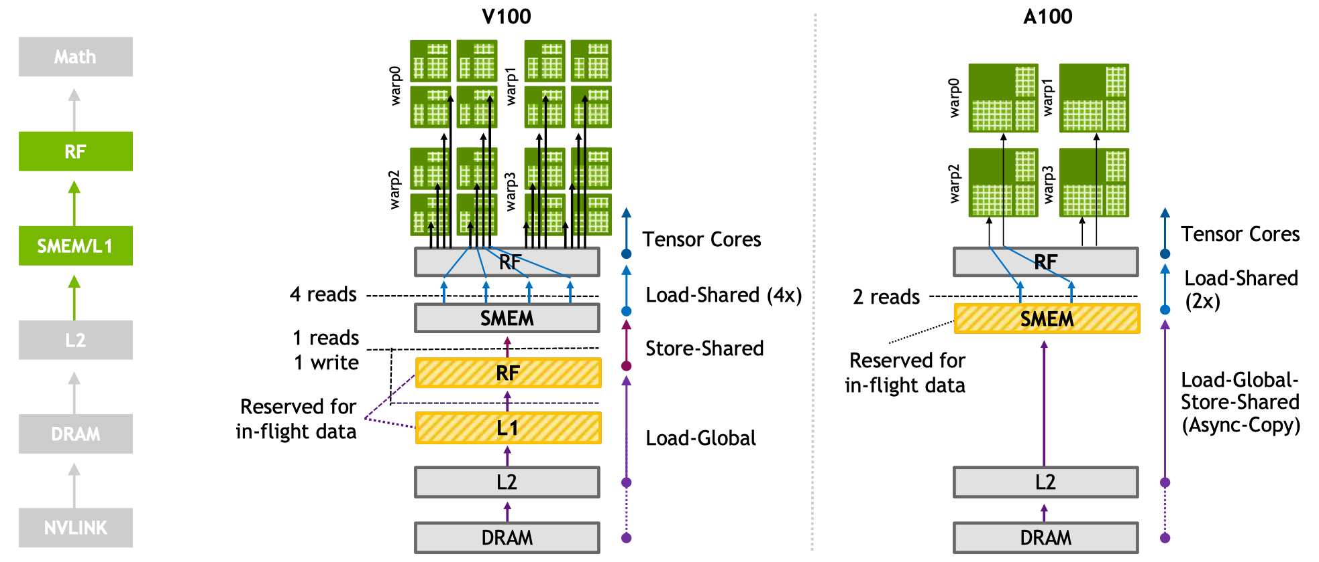
第三代 Tensor Core (Ampere)

Slide 9
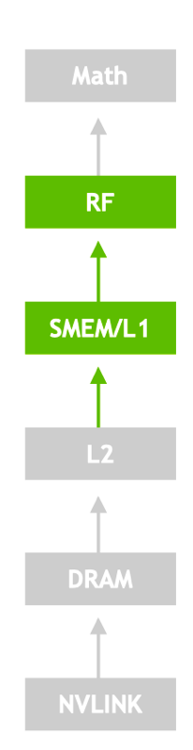
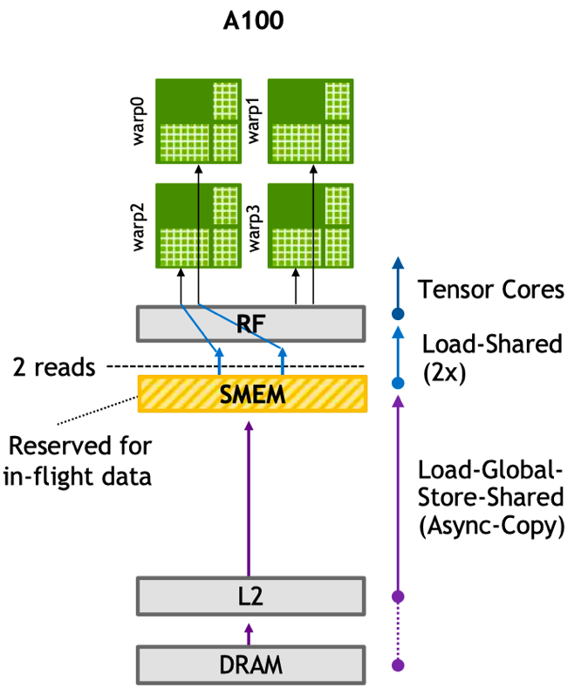
第三代 Tensor Core (Ampere)
Ampere架构的 Tensor Core 一个 warp 中 32 个线程间共享数据，而 Volta 架构 Tensor Core 只有8个线程；
可以更好地在线程间减少矩阵的数据搬运。

Slide 10
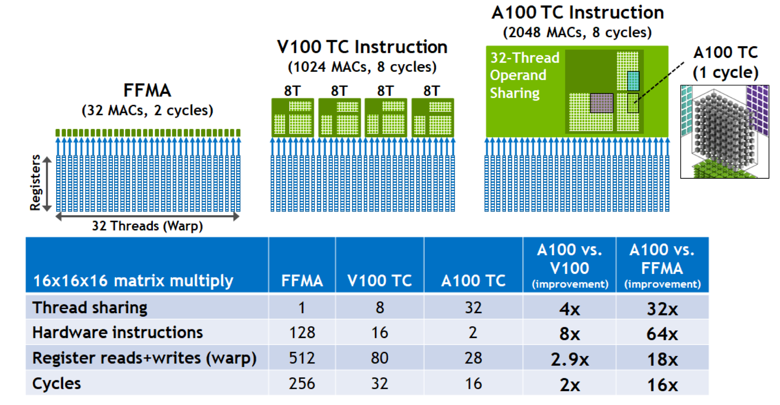
第三代 Tensor Core (Ampere)
FFMA (fused float multiply and add)
绿色小块为Sub core中浮点计算单元，连续蓝色框表示寄存器
Notes:
V100中Tensor Core可以聚合的操作八个线程的寄存器，A100则可以操作32个线程的所有寄存器。

Slide 11
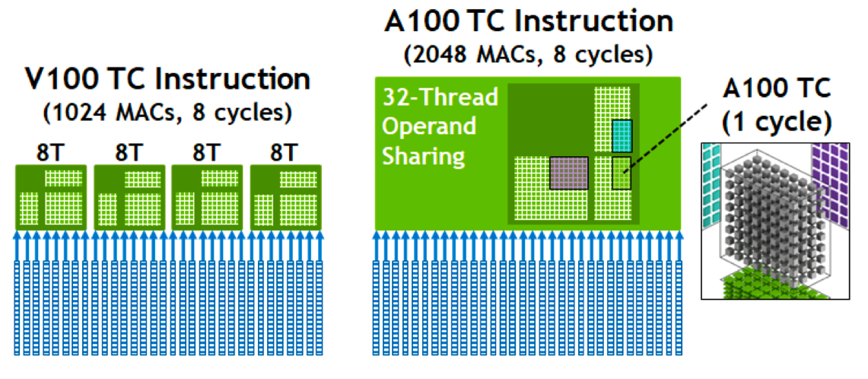
第三代 Tensor Core (Ampere)
V100 Tensor Core 可以聚合的操作八个线程的寄存器，A100则可以操作32个线程的所有寄存器。
A100 的Tensor Core 增强了16x8x16 的计算指令，将寄存器次数访问从 80 减少到 28，硬件指令从16 减少到 2。

Slide 12
第四代 Tensor Core (Hopper)
前三代 Tensor Core 基于 warp Level 进行编程：通过 SIMT 完成矩阵计算，将数据从全局内存加载到寄存器上，再通过 Warp Scheduler 调用 Tensor Core 完成矩阵乘法，最后将结果写出到寄存器。
Pros：
数据搬运和计算耦合：Tensor Core 准备数据时，warp 内线程分别加载矩阵数据 Data Tile，每一个线程都会获取独立矩阵块地址；为了隐藏数据加载的延时（全局内存到共享内存，共享内存到寄存器的数据加载），会构建多层级软流水（software pipeline），消耗寄存器数量及存储带宽；
可扩展性受约束：由于多级缓存Cache的存储空间限制，单个 warp 的矩阵计算规格有上限。

Slide 13
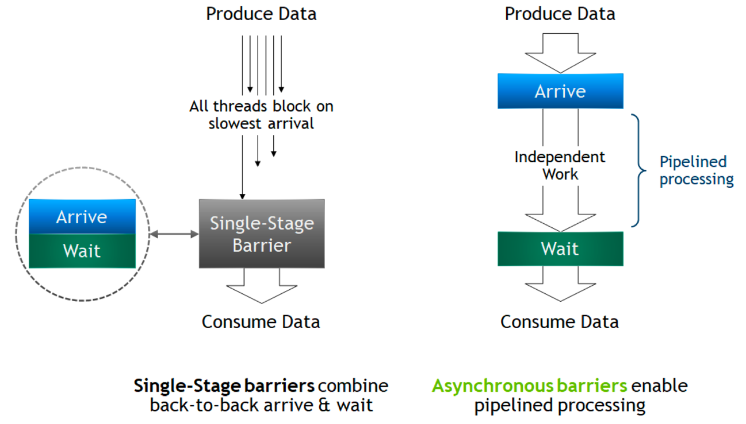
第四代 Tensor Core (Hopper)

Slide 14
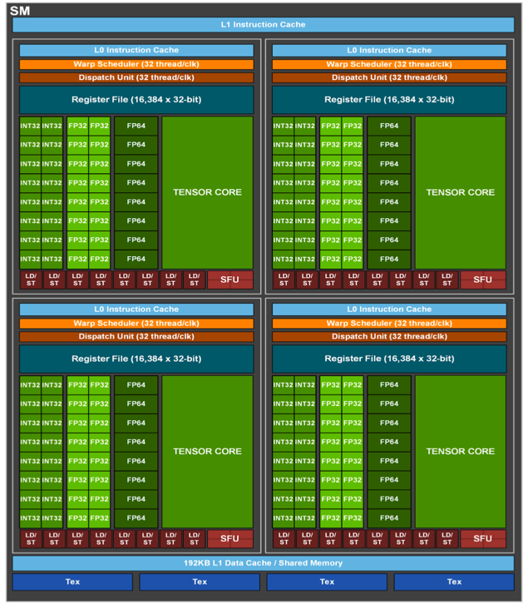
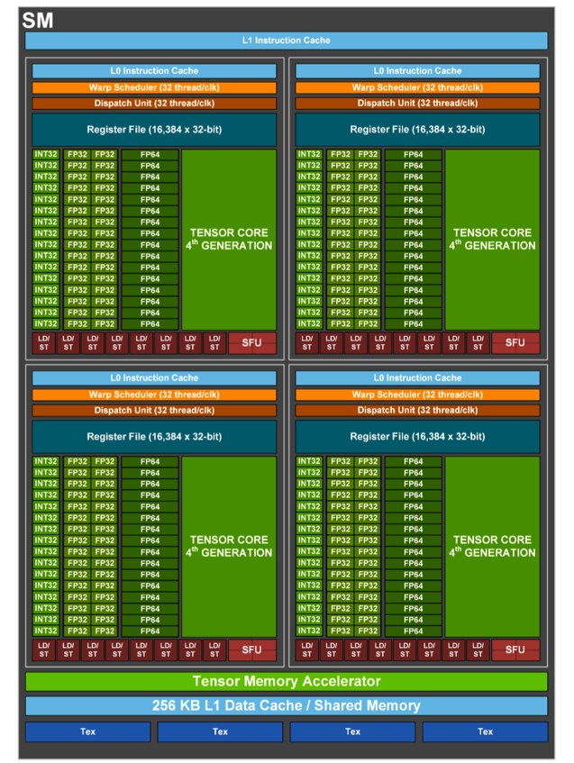
Hopper 赫柏架构

Slide 15
Hopper 赫柏架构
TMA（Tensor Memory Accelerator）：硬件异步数据加载，即全局内存中的数据可以被异步地加载到共享内存。
采用单线程schedule模型，不需要所有线程都参与，同时使用 TMA 之前只需要一次性配置好首地址、偏移量、等Tensor描述信息即可。

Slide 16
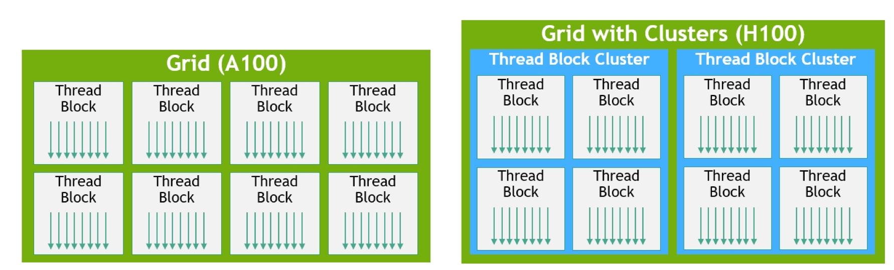
第四代 Tensor Core (Hopper)
只有block和grid，分别对应硬件 SM 和 Device，局部数据只能通过 shared memory 限制在SM内部，不能跨SM。
hopper架构在 GPC 内部通过引入交叉互连网络以及同步元语将数据共享层次扩展到4个 SMs，GPC 内 SM 可以高效访问彼此的共享内存。

Slide 17
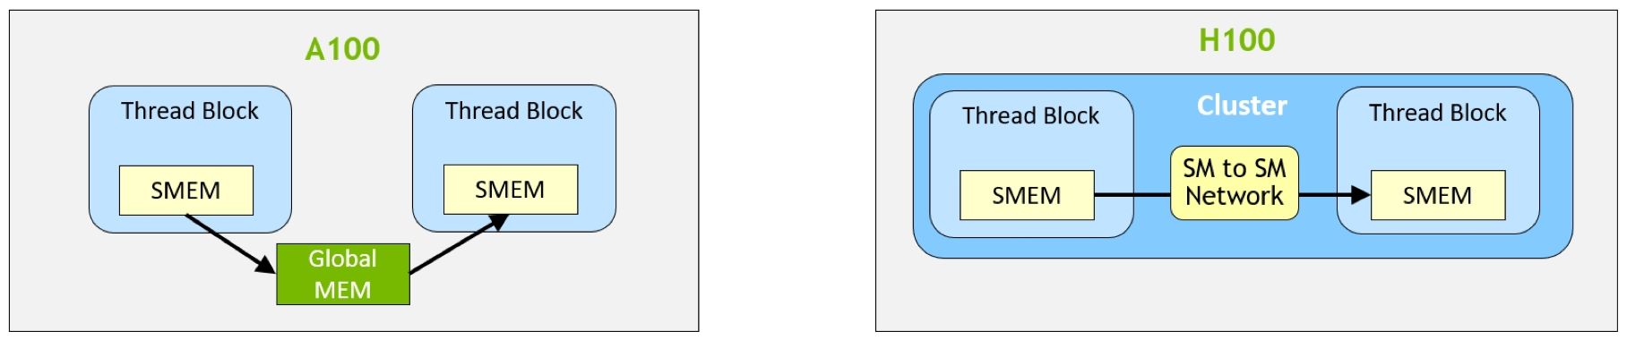
第四代 Tensor Core (Hopper)
分布式共享内存和warp group编程模式：这种结构很好的提升了数据的复用性，为了能编程使用该结构，CUDA 中也对应的引入了 Thread Block Cluster 的概念。

Slide 18
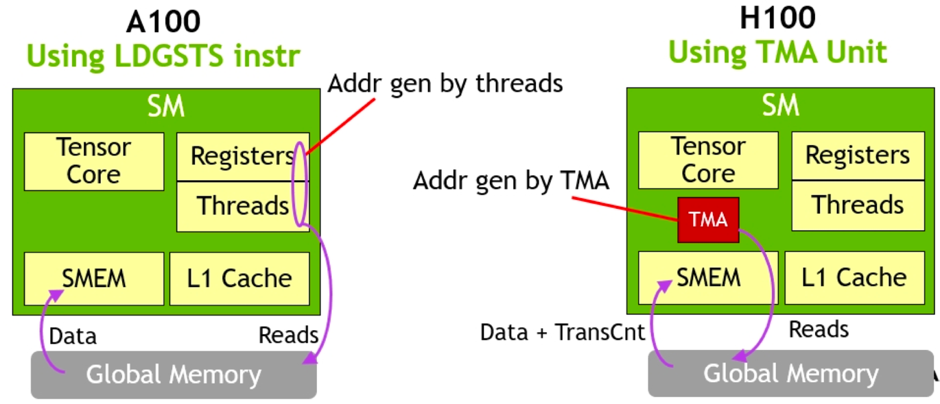
第四代 Tensor Core (Hopper)
直接读取共享内存异步Tensor Core：TMA 将 SM 组织成一个更大的计算和存储单元，完成数据从 global 到 shared memory 的异步加载，数据到寄存器的计算，最后通过硬件实现了矩阵乘法的流水线。
LoadGlobalStoreShared

Slide 19
第四代 Tensor Core (Hopper)

Slide 20
02
计算模式
GEMM

Slide 21
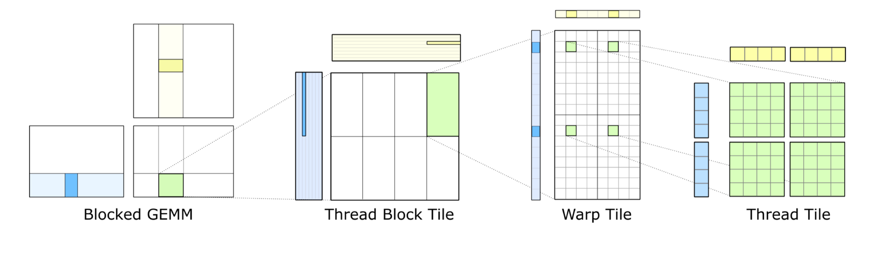
软件设计目标：匹配硬件计算和存储分层结构
基于CUDA提供泛型编程 Generic Programing
$$C=A×B$$

Slide 22
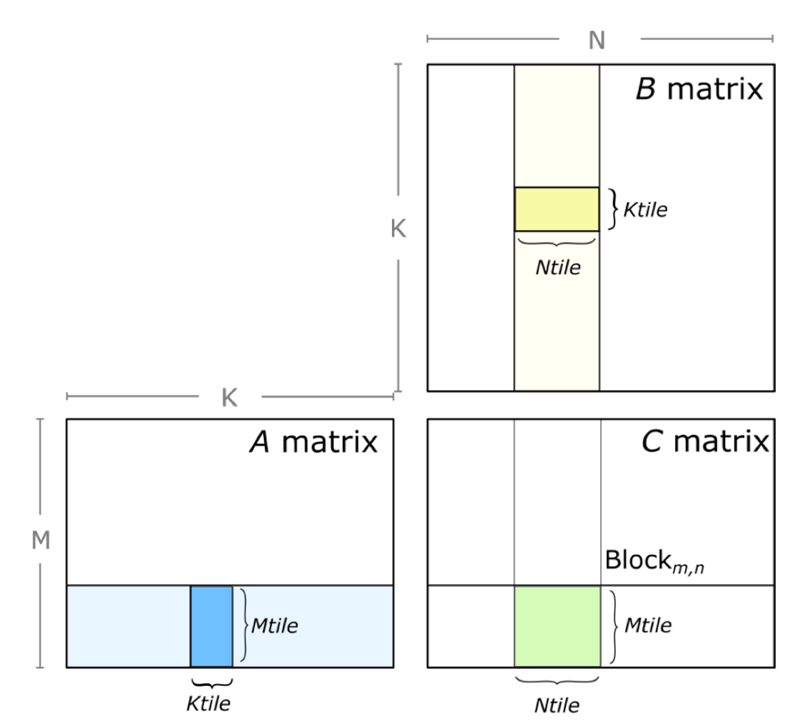
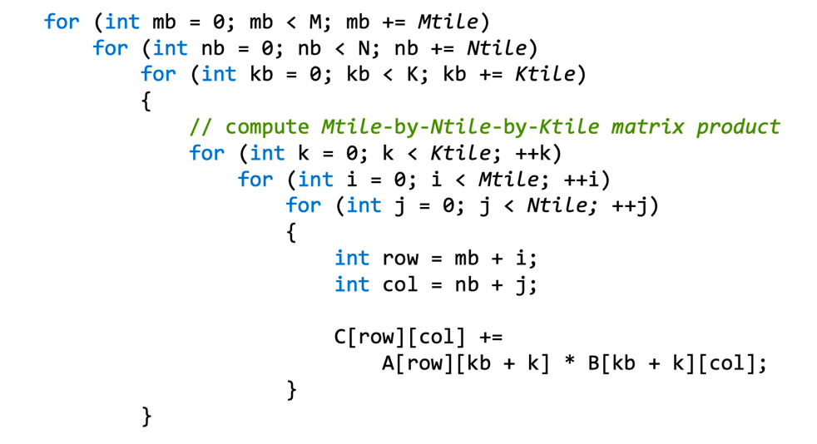
通用的矩阵乘：一次计算一个矩阵块
沿每个维度将循环嵌套 Loop nest 划分为块 blocks
划分成为 Mtile-by-Ntile 的独立矩阵乘
通过累积 Mtile-by-Ntile-by-Ktile 的矩阵乘积来计算每个乘积

Slide 23
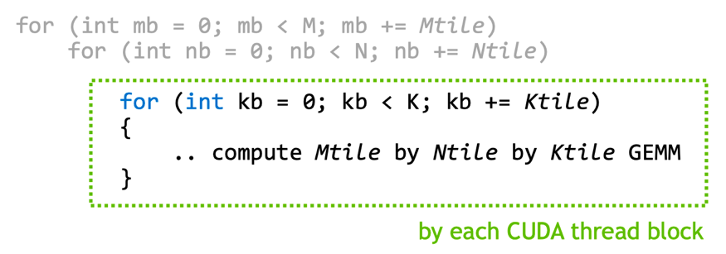
CUDA中的GEMM：在CUDA线程块中并行
使用 CUDA kernel grid
将 CUDA 线程块分配给输出矩阵 D 的每个分区
CUDA 线程块并行计算 Mtile-by-Ntile-by-Ktile 矩阵乘
在 K 维上进行迭代，执行累积 Mtile-by-Ntile-by-Ktile 矩阵乘的结果

Slide 24
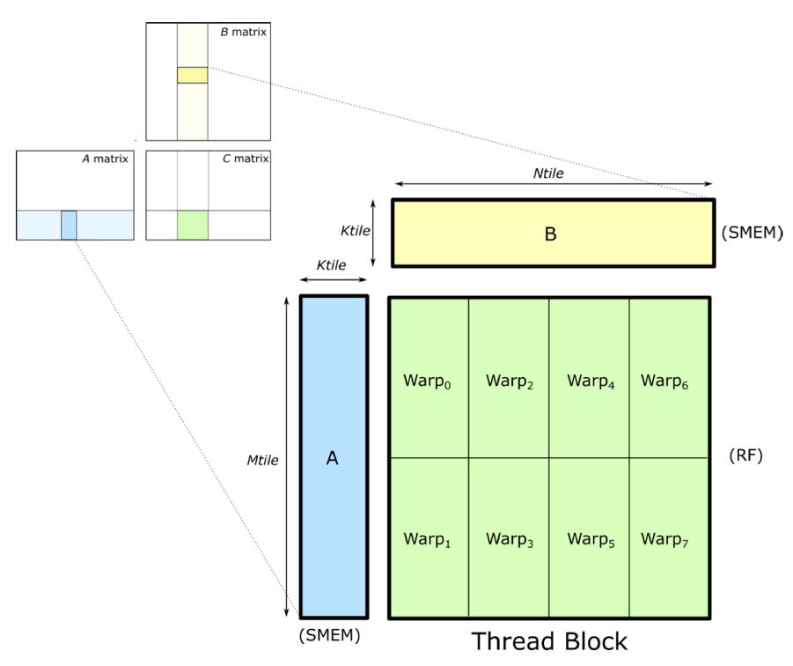
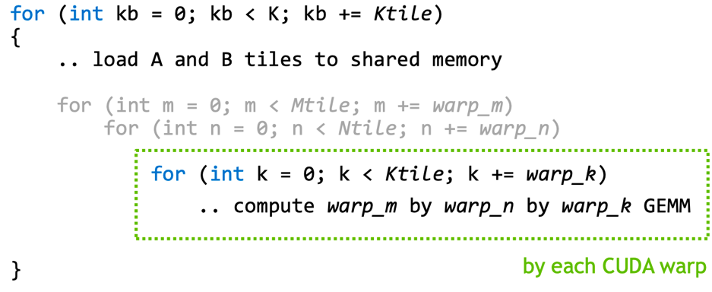
线程块：CUDA线程块内的并行性
将线程块 Thread block 分解为 warp-level Tiles
把矩阵 A 和 B 加载到可复用的 SMEM 共享内存
结果矩阵 C 分布在不同的 Warp 上
每个 warp 计算一个独立的矩阵乘

Slide 25
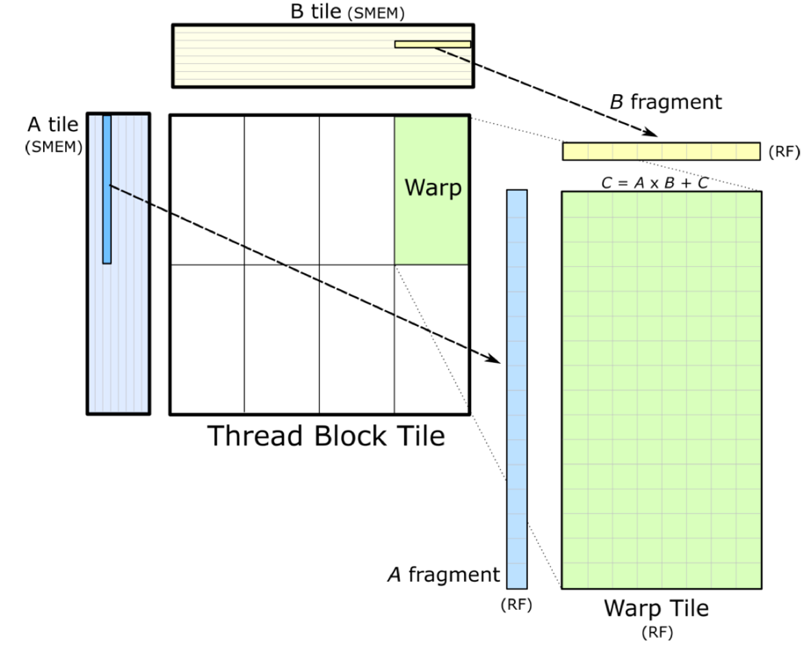
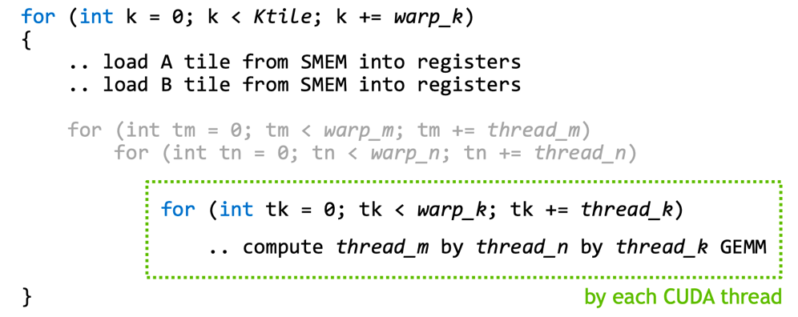
Warp-level 的矩阵乘
Warps-level 来真正执行累积的矩阵乘
把 fragment 矩阵 A 和 B 从共享内存加载到寄存器
SMEM to RF: 数据加载要快于计算，否则阻塞
结果矩阵 C 存在线程参与执行的寄存器上
SMEM共享内存 以 K 维排序，线程高效
WMMA GEMM:
64-by-32-by-16

Slide 26
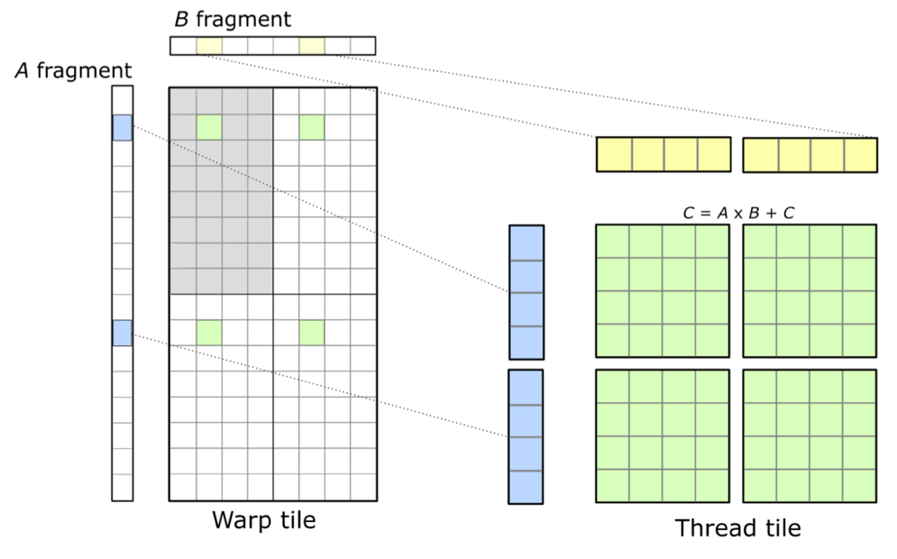
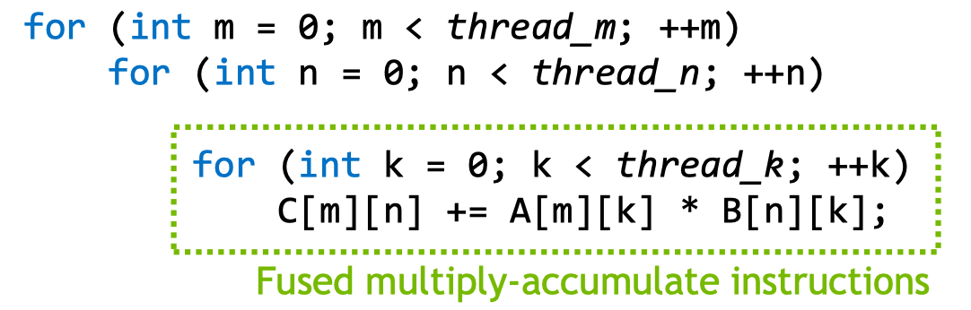
线程-level：Tensor Core上并行执行
Threads 累积的矩阵乘
A、B、C 矩阵都在寄存器上

Slide 27
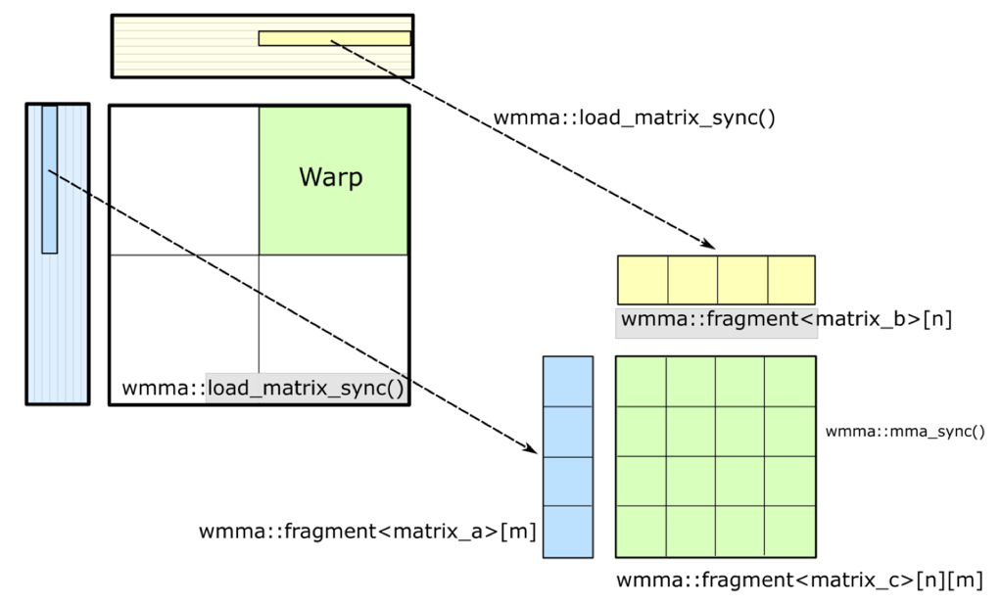
线程-level：Tensor Core上并行执行
Threads 累积的矩阵乘
A、B、C 矩阵都在寄存器上

Slide 28
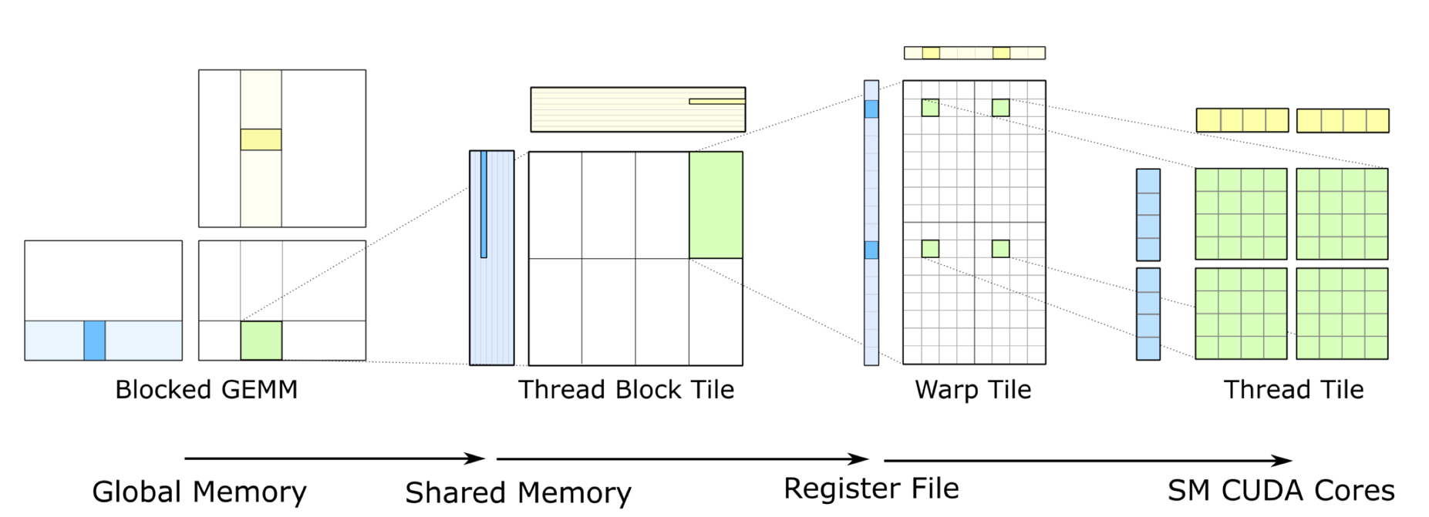
GEMM软硬件分层：每一层都进行数据复用

Slide 29
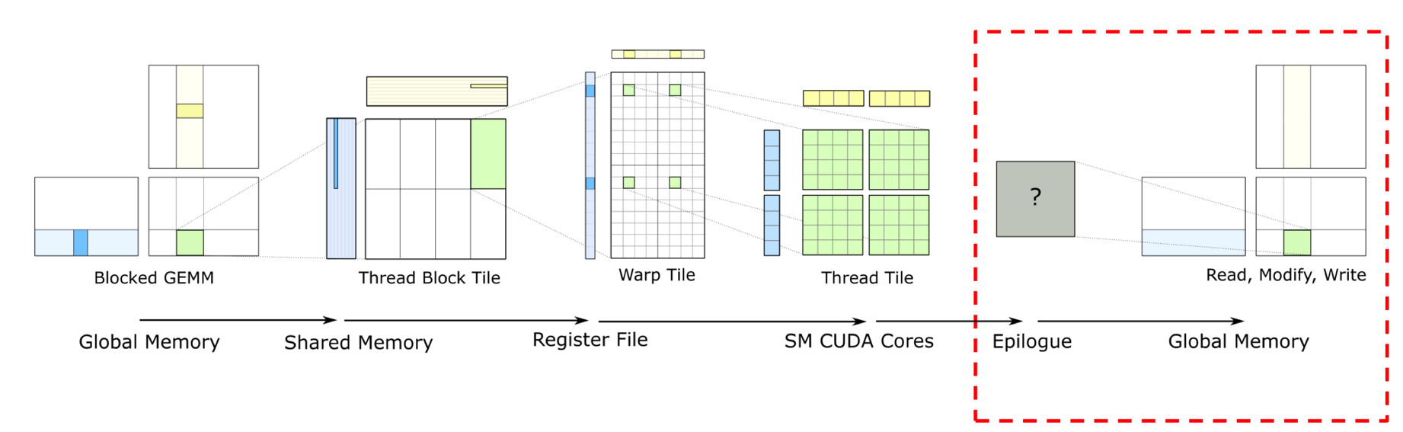
GEMM结束：如何把累积矩阵乘写出最终结果

Slide 30
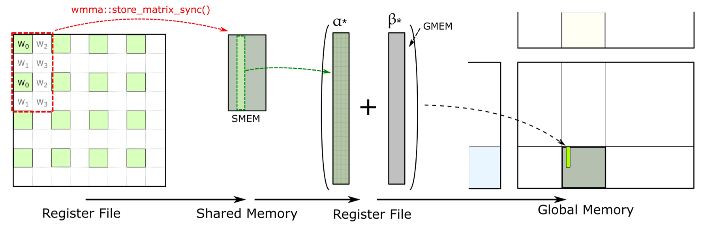
WMMA 结果回传

Slide 31
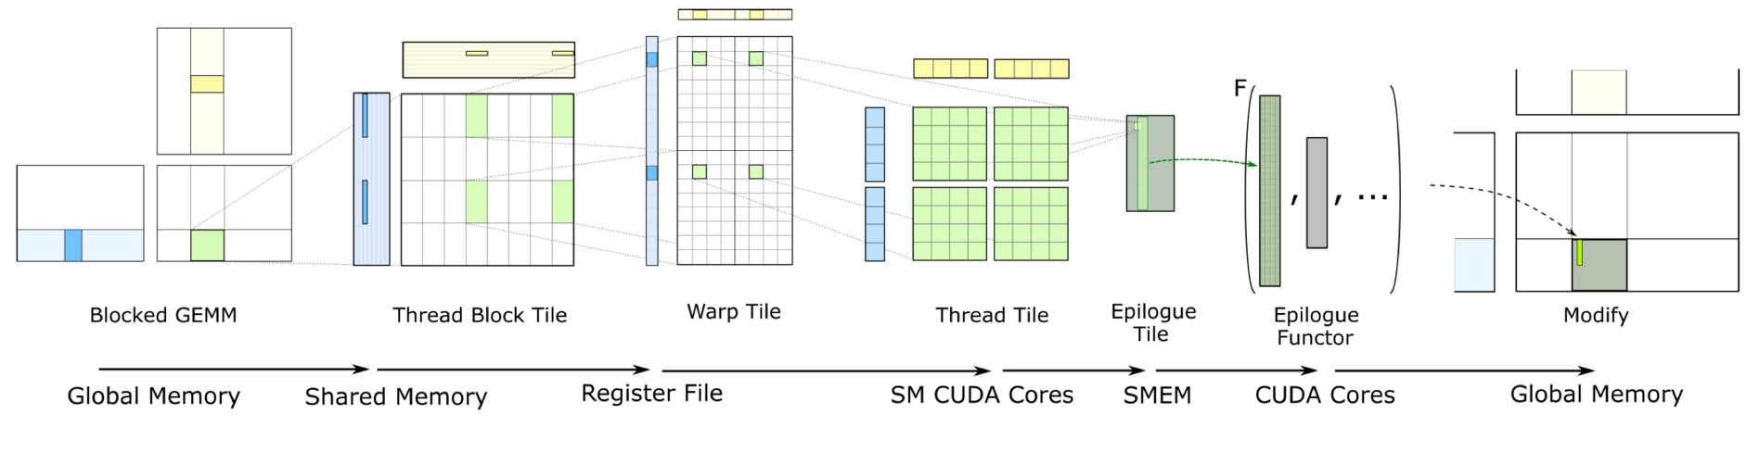
完整 GEMM 计算/存储数据流

Slide 32
03
DeepSeek FP8

Slide 33
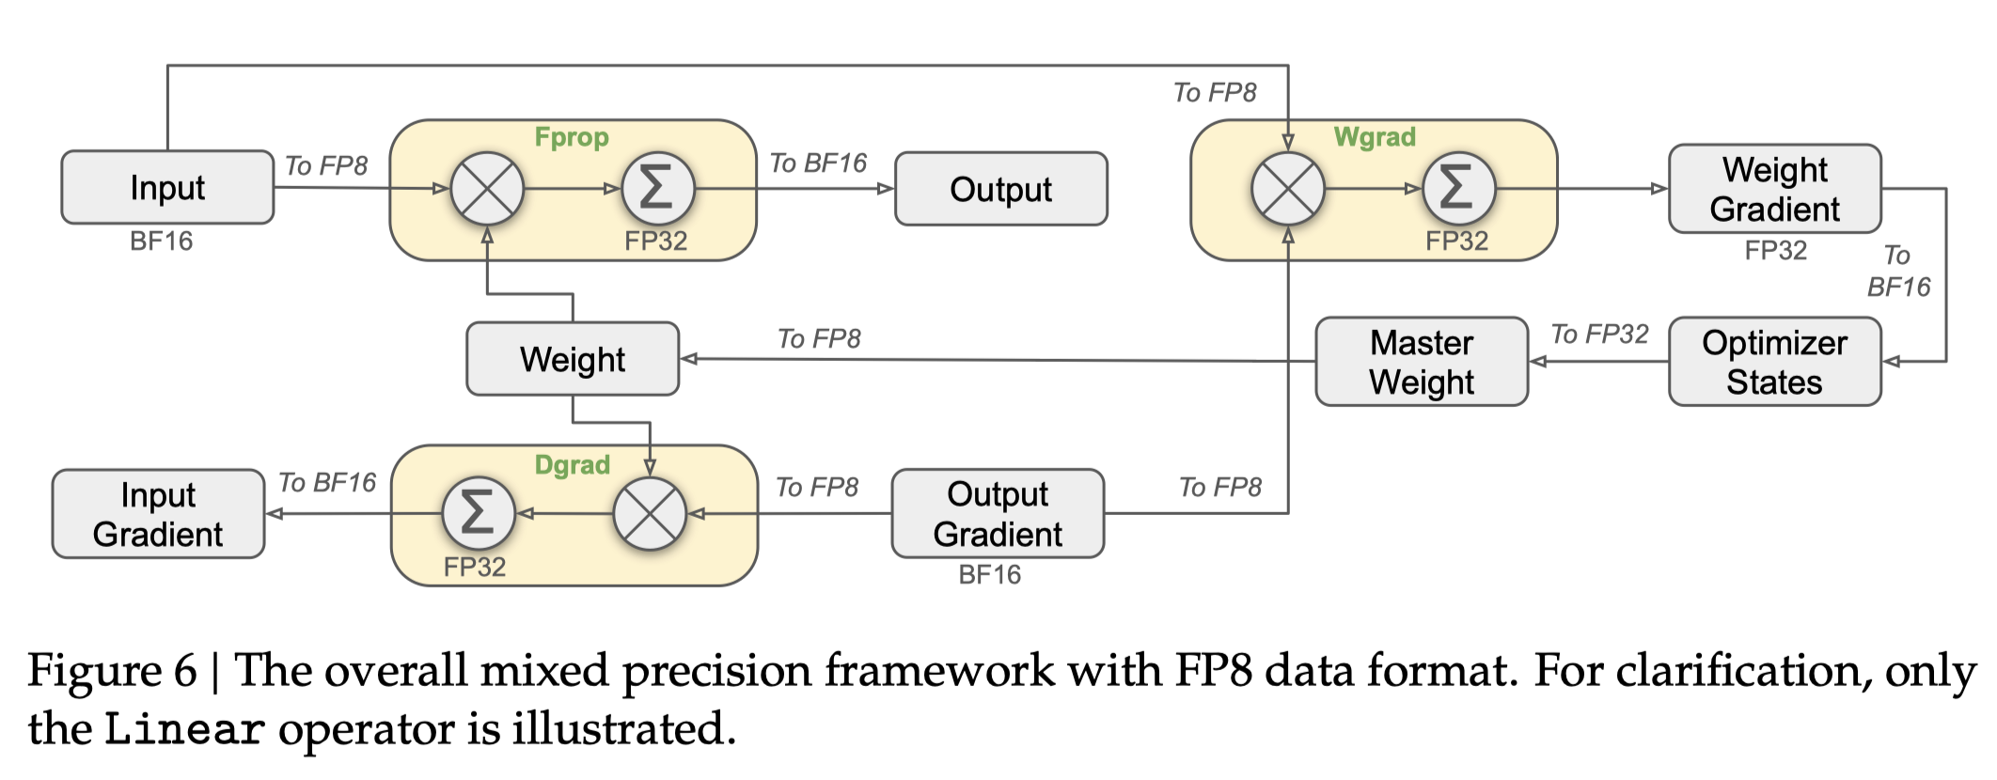
Linear FP8 GEMM

Slide 34
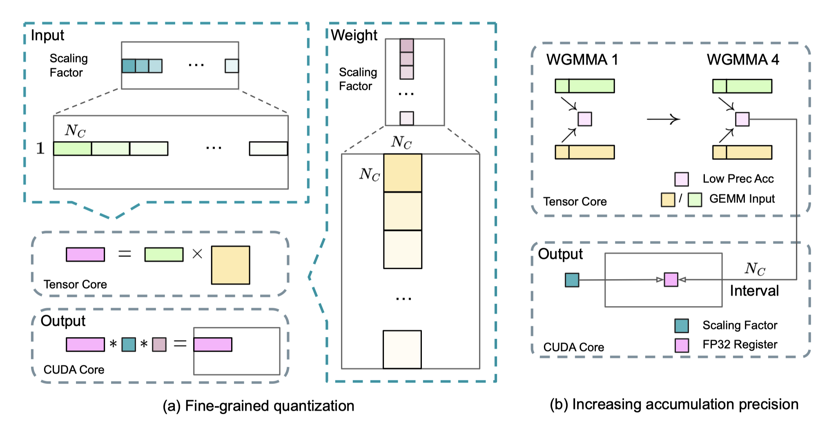
Linear FP8 GEMM

Slide 35
04
DeepGEMM
Before & After

Slide 36
XCCL 在 AI 系统中的位置

